Slide 1
W Ustroniu, w różnych sferach życia społecznego, działa 63 organizacje pozarządowe:
- 12 w zakresie kultury
- 5 w zakresie oświaty i edukacji
- 6 fundacji
- 13 w zakresie sportu i turystyki
- 6 stowarzyszeń chrześcijańskich
- 4 koła i organizacje kombatanckie
- 5 w zakresie prozdrowotnym i proekologicznym
- 2 stowarzyszenia działające w wielu sferach życia publicznego
- 2 stowarzyszenia zwykłe
- 2 organizacje działające w innych sferach
- 3 Koła Gospodyń Wiejskich
- 4 Ochotnicze Straże Pożarne

Slide 2
Do organizacji działających na rzecz zmniejszenia ubóstwa, pomocy w trudnej sytuacji życiowej, działania na rzecz praw człowieka w tym osób niepełnosprawnych należą m.in.:
Towarzystwo Opieki Nad Niepełnosprawnymi
Fundacja Świętego Antoniego
Fundacja „Dobrego Pasterza”
Chrześcijańska Fundacja „Życie i Misja”
Stowarzyszenie Pomocy Dzieciom i Rodzinie "Można Inaczej"
Stowarzyszenie Na Rzecz Dzieci i Rodzin „Ponad Granicami”

Slide 3
Do organizacji działających we wszystkich wyżej wymienionych polach należą:

Slide 4
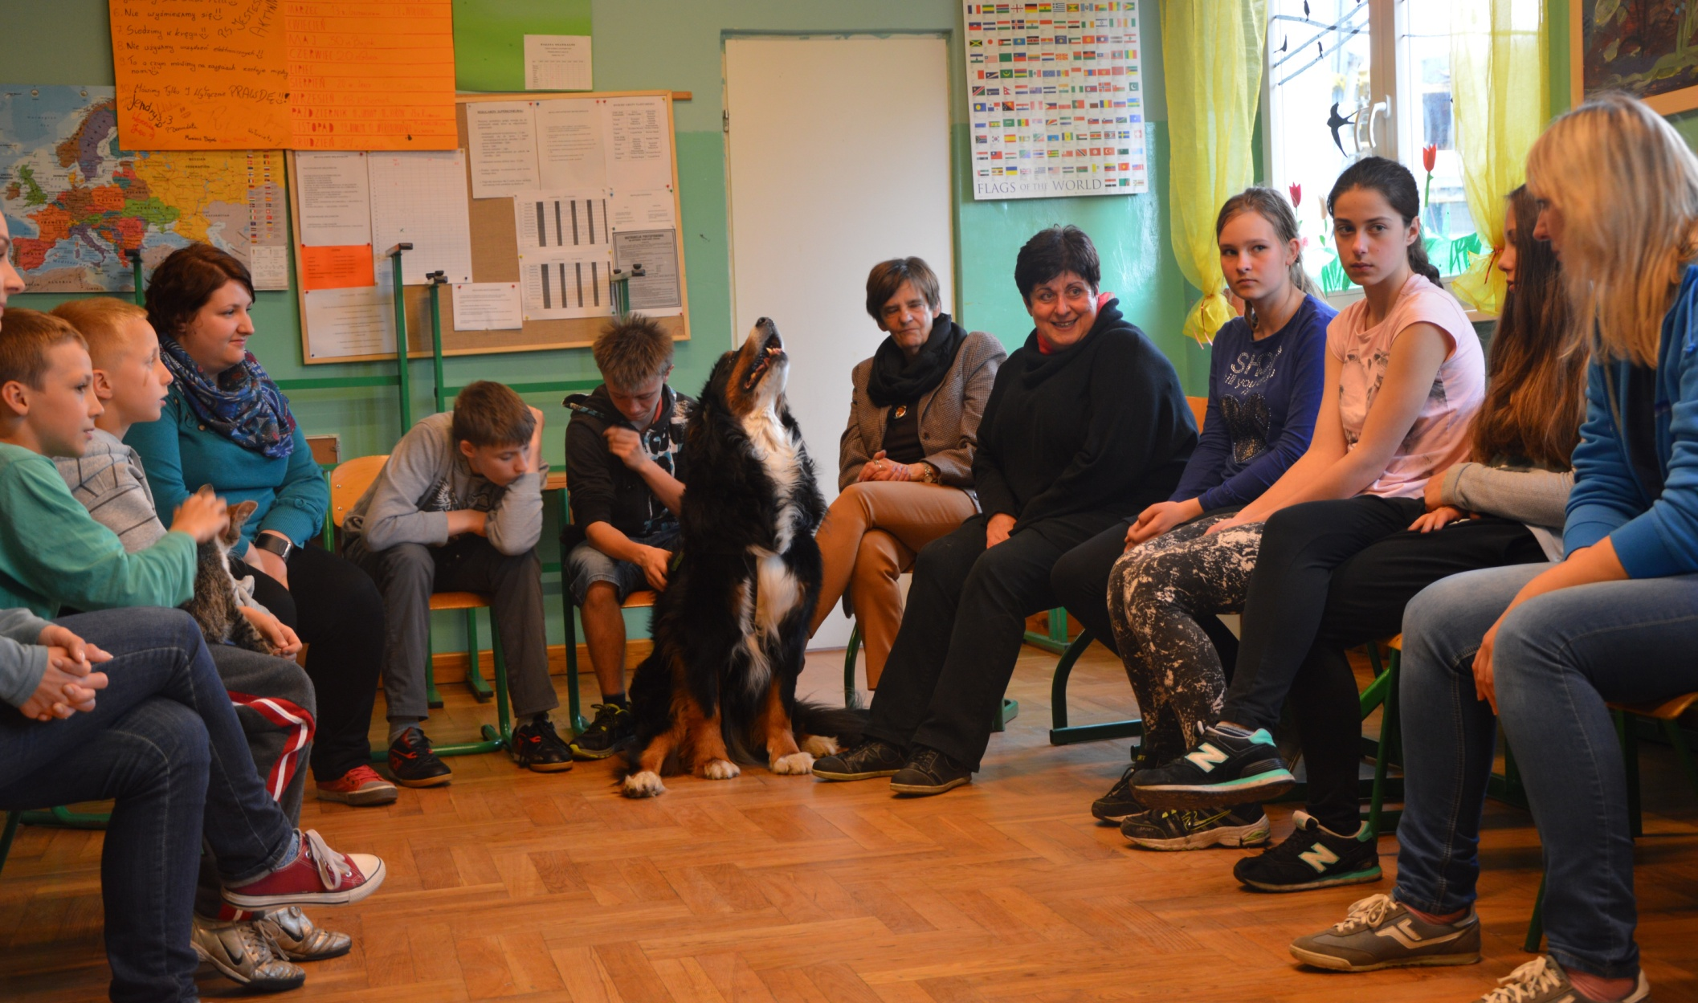
Stowarzyszenie Pomocy Dzieciom i Rodzinie
‘‘Można Inaczej,,

Slide 5
Stowarzyszenie powstało w 2000 r. z inicjatywy ustrońskich nauczycieli szkół z Ustronia.
Cele Stowarzyszenia:
1. Pomoc dzieciom i rodzinom znajdującym się w trudnych sytuacjach życiowych.
2. Prowadzenie działań profilaktycznych wśród dzieci i młodzieży.
3. Poznawanie i propagowanie nowoczesnych metod pomocy dzieciom i młodzieży.
4. Tworzenie warunków organizacyjnych dla działań na rzecz pomocy dzieciom.
5. Podejmowanie inicjatyw służących integracji środowisk i instytucji na rzecz pomocy dzieciom.

Slide 6
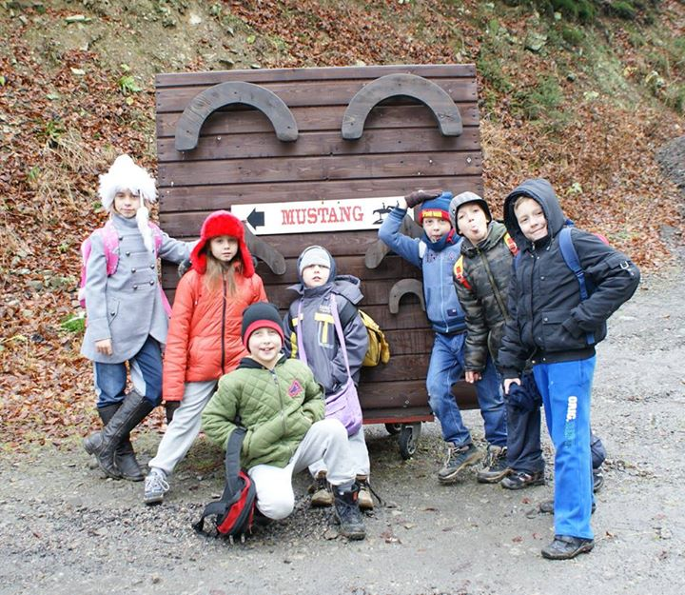

Slide 7
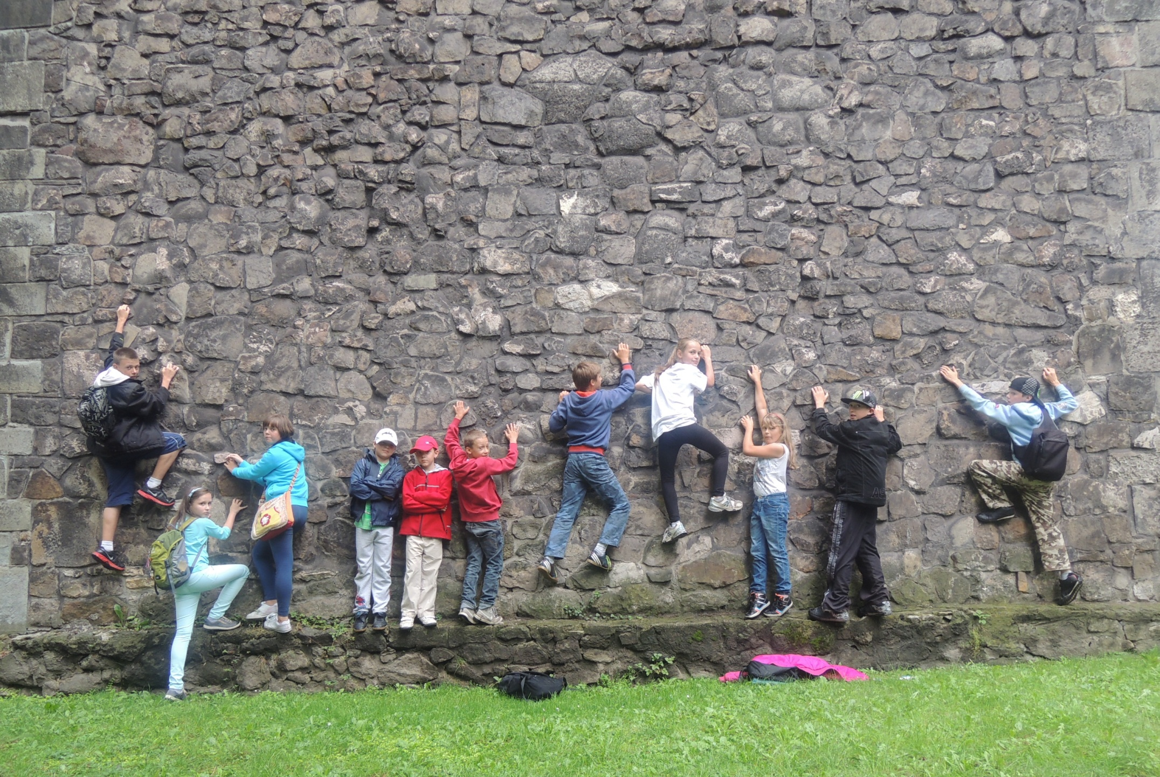

Slide 8
Stowarzyszenie działa przy wsparciu finansowym Urzędu Miasta Ustroń, zbiórek pieniężnych, koncertów charytatywnych, aukcji charytatywnych (organizacja ze Stowarzyszeniem Twórczym „Brzimy”), darowizny, sponsorzy, darowizny rzeczowe.

Slide 9
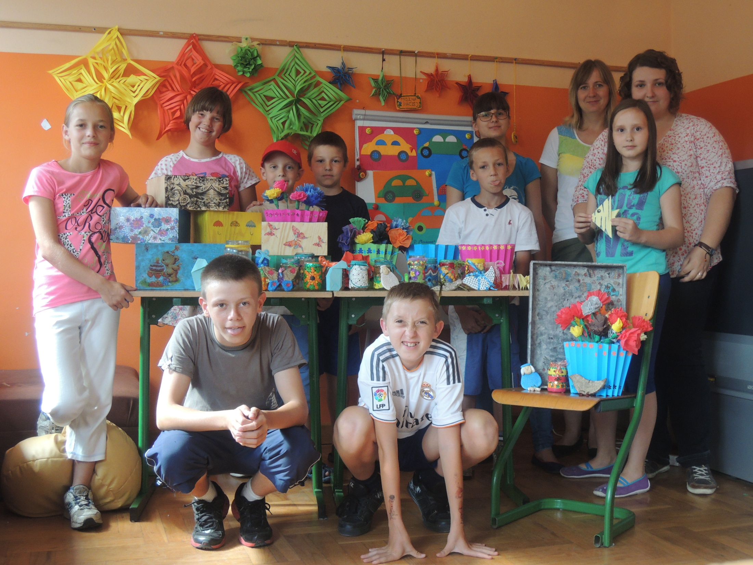

Slide 10
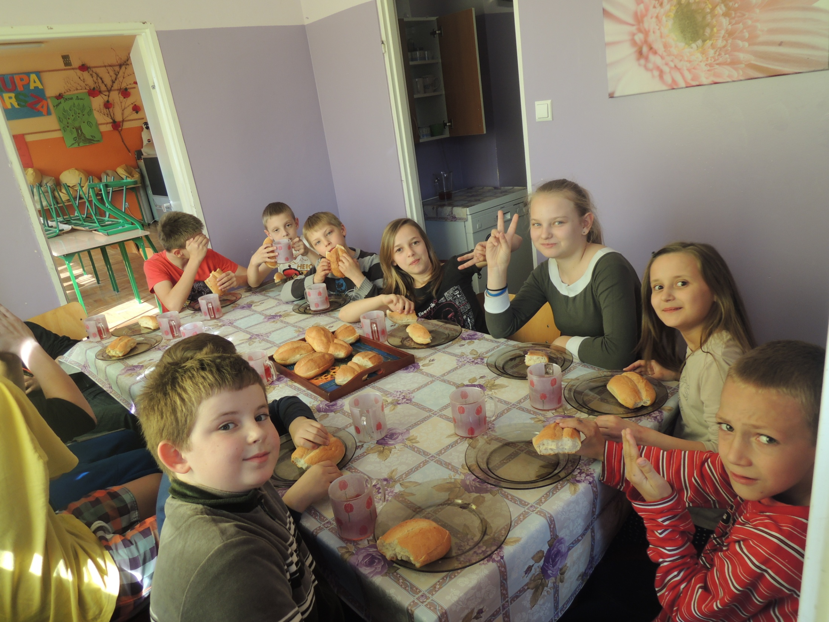

Slide 12
Podstawową działalnością Stowarzyszenia jest prowadzenie Ośrodka Pracy z Dziećmi i Młodzieżą "Można inaczej" oraz jego oddziałów we wszystkich szkołach podstawowych i Gimnazjach w mieście.
Z usług Ośrodka i jego oddziałów korzysta około 600 dzieci.
Ośrodek świadczy usługi w zakresie pracy socjoterapeutycznej, pomocy w nauce, organizacji zajęć profilaktyczno-edukacyjnych oraz terapii zajęciowej.
Specjaliści zatrudnieni w placówce prowadzą także poradnictwo dla rodziców dzieci. Placówka działa zgodnie ze standardami wytyczonymi przez Państwową Agencję Rozwiązywania Problemów Alkoholowych.

Slide 15
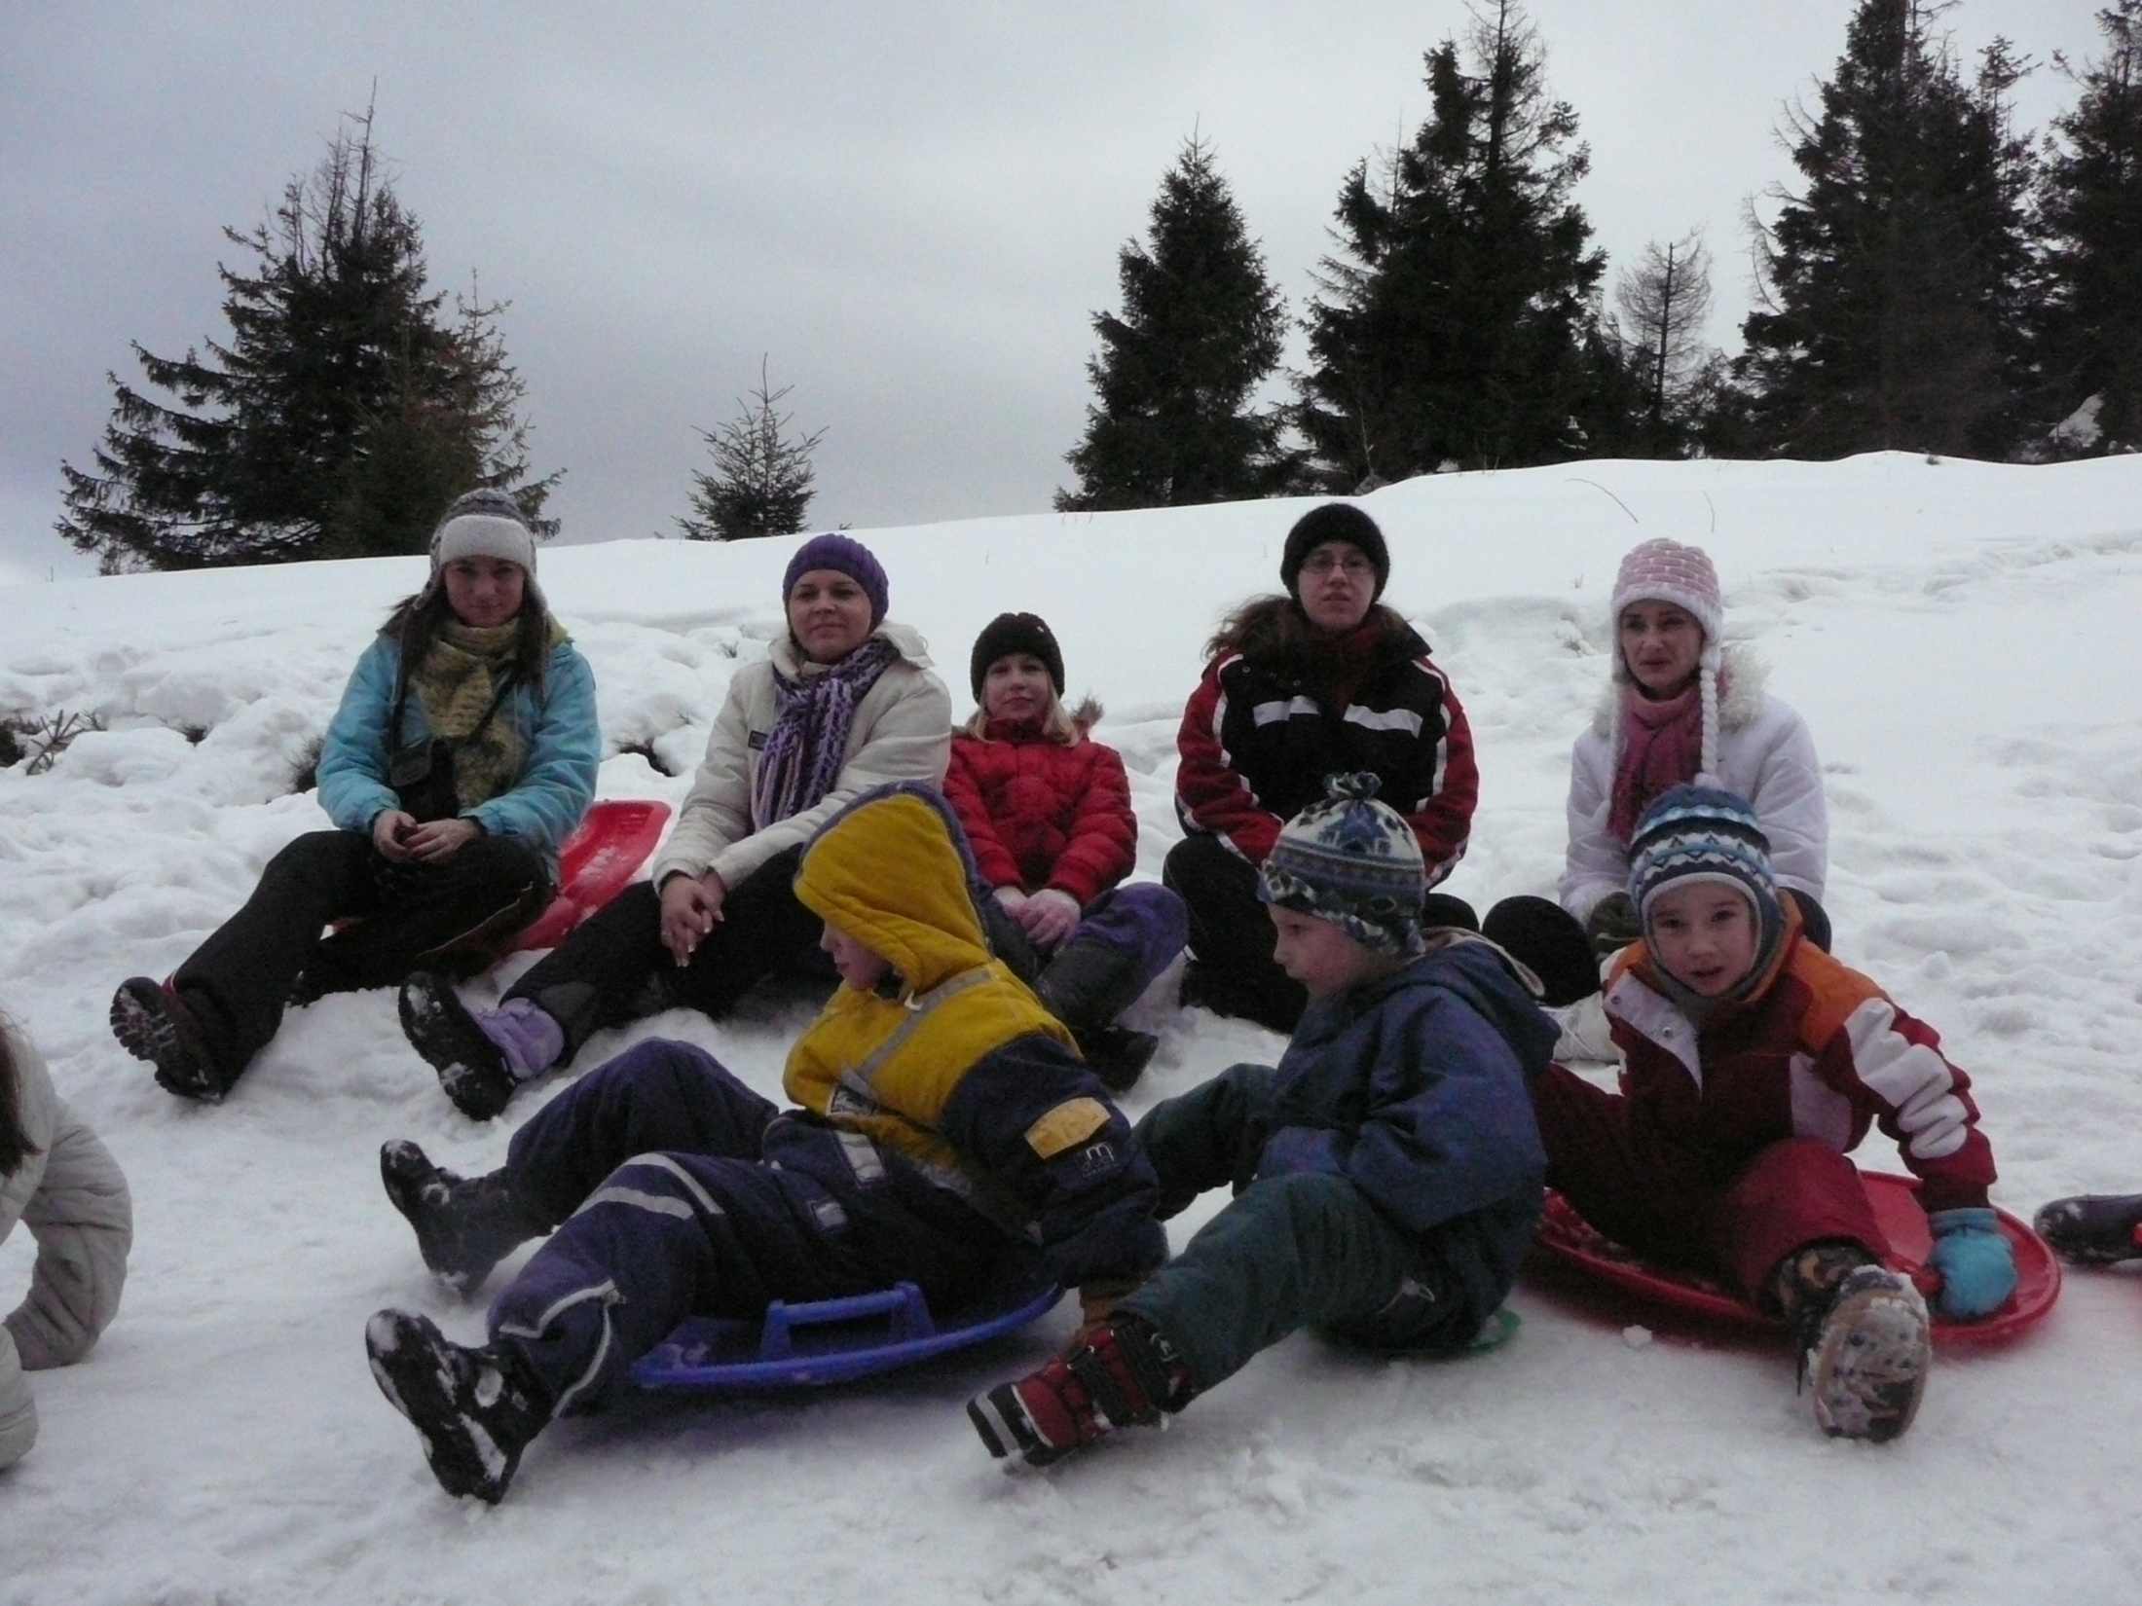

Slide 16
Obecnie codzienną opieką Ośrodka objętych jest 40 dzieci w trzech grupach wiekowych. Wszystkie dzieci pochodzą z rodzin dysfunkcyjnych, w których występują takie problemy jak:
problem alkoholowy, przemoc psychiczna i fizyczna, bezrobocie, brak granic w rodzinie, brak konsekwencji, wymagań i oczekiwań, brak spójnego systemu wychowawczego.
Ośrodek działa od poniedziałku do piątku w godzinach od 10.00 do18.00.
Dzieci codziennie otrzymują również posiłek.
Przy Ośrodku przyjmuje psychoterapeuta rodzinny, działa zespół interdyscyplinarny, grupa wolontariacka.

Slide 17
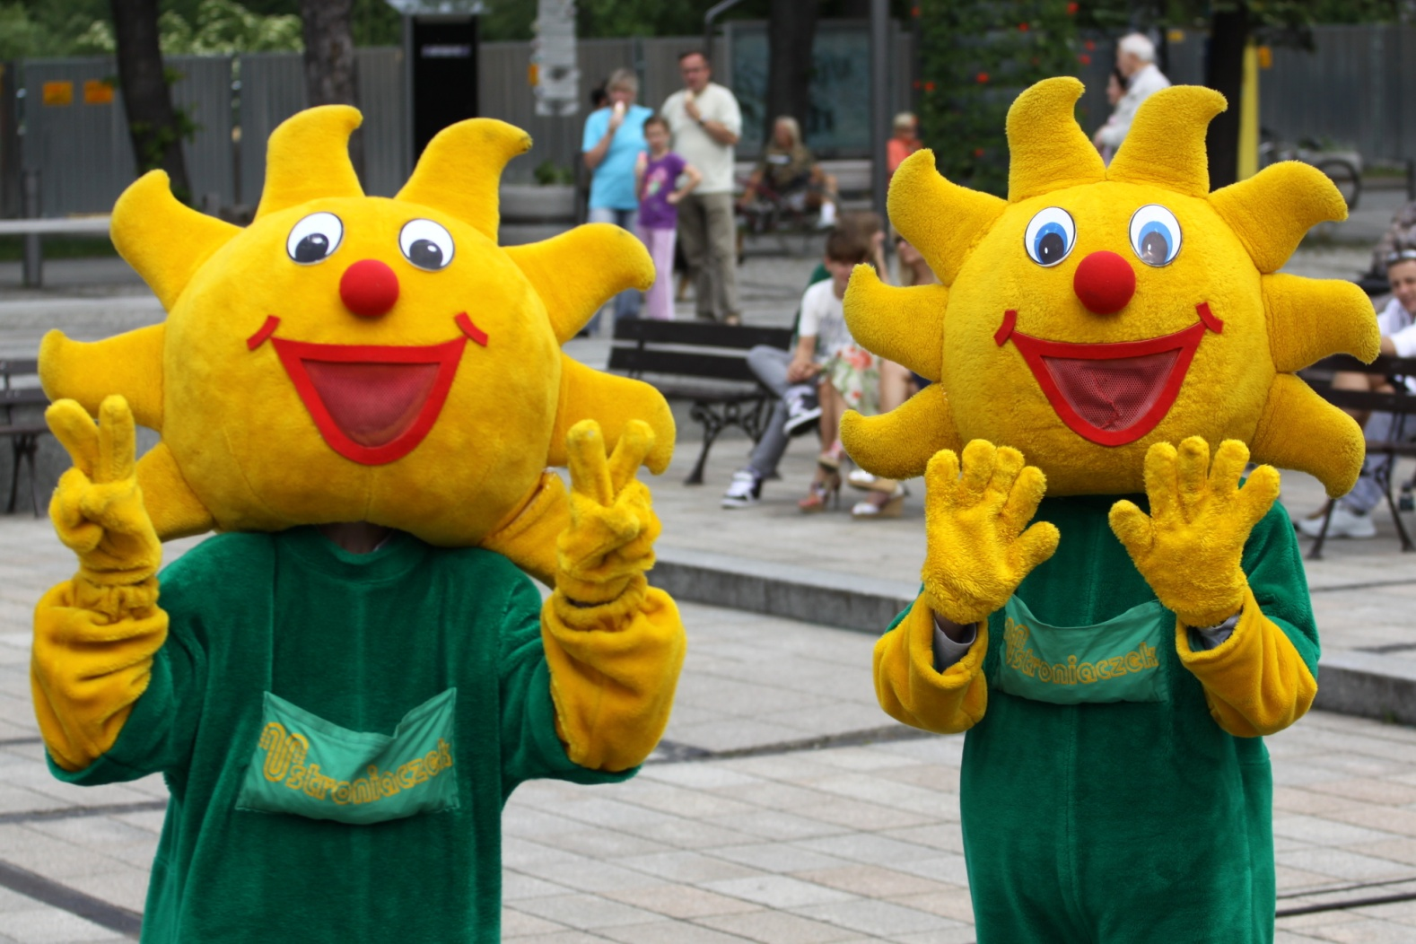
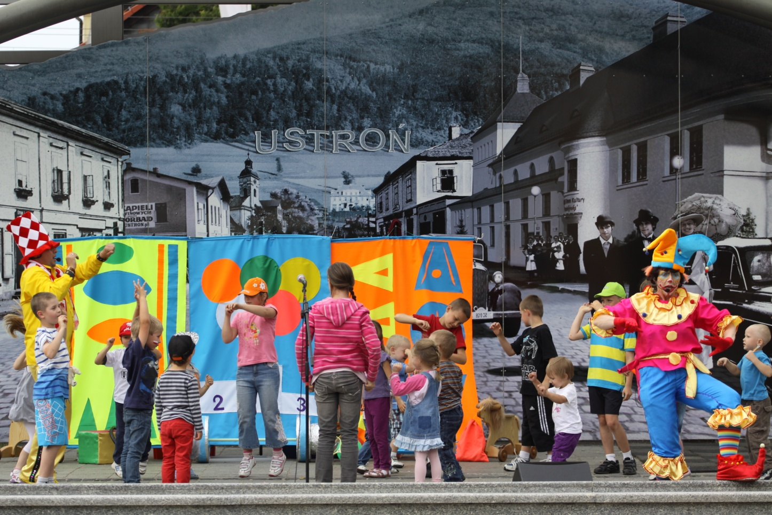

Slide 18
Fundacja Świętego Antoniego

Slide 19
Fundacja istnieje od 1996 roku.
Funkcjonuje dzięki dotacji z Miasta Ustroń, sponsorom i darczyńcom.

Slide 20
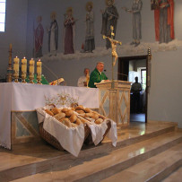
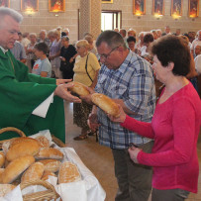

Slide 21
Cele Fundacji:
- codzienne wydawanie gorących posiłków dla ludzi ubogich,
- udzielanie pomocy poprzez zasiłki pieniężne osobom potrzebującym,
- rozdawanie odzieży, sprzętu gospodarstwa domowego, mebli itp.,
- przygotowanie paczek świątecznych dla ludzi bezdomnych, ubogich oraz dzieci z rodzin zagrożonych społecznie na każde Święta Wielkanocne oraz Bożego Narodzenia,
- odprawianie mszy co kwartał za wszystkich żyjących oraz zmarłych ofiarodawców i sponsorów,
- uroczyste odprawianie mszy z okazji Św. Antoniego, patrona fundacji, wraz z rozdawaniem chleba,
- organizacja uroczystych śniadań Wielkanocnych oraz wigilii Bożego Narodzenia,
- coroczna organizacja koloni letnich dla najbiedniejszych dzieci ze wszystkich szkół ustrońskich,
- dwa razy w roku wysyłanie transportu z żywnością, odzieżą, środkami czystości, przyborami szkolnymi i wieloma innymi artykułami na Białoruś i Ukrainę,

Slide 22
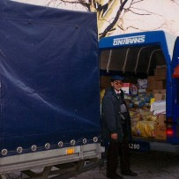
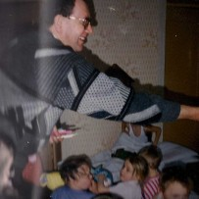

Slide 23
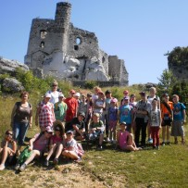
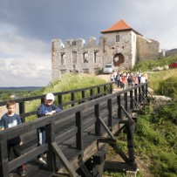

Slide 24
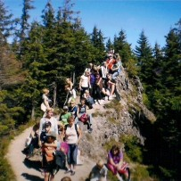
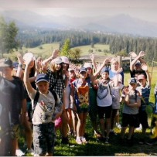

Slide 25
Fundacja dysponuje także sprzętem rehabilitacyjnym,
który wypożycza potrzebującym:
- wózki inwalidzkie
- materace przeciwodleżynowe
- materace do łóżka
- kule ortopedyczne
- kaczka sanitarna
- basen sanitarny
- aparat do odsysania flegmy
- łóżka rehabilitacyjne
- urządzenia do pionizacji
- balkoniki rehabilitacyjne

Slide 26
Thank you for your attention

